Slide 1
<Harmony OS> 鸿蒙软件应用开发技术
Copyright © 北京中软国际教育科技股份有限公司. All rights reserved.

Slide 2
第08章：应用服务
快速掌握应用创建和发布

Slide 3
本章目标
了解应用/服务发布
了解项目和应用介绍
掌握配置应用基本信息
掌握发布应用（APK）
掌握发布HarmonyOS应用
掌握项目开发流程

Slide 4
本章内容
第1节：AppGallery Connect（以下简称AGC）
第2节：应用/服务发布
第3节：项目介绍

Slide 5
第1节： AppGallery Connect
知识点1-1：使用AppGallery Connect
知识点1-2：创建项目

Slide 6
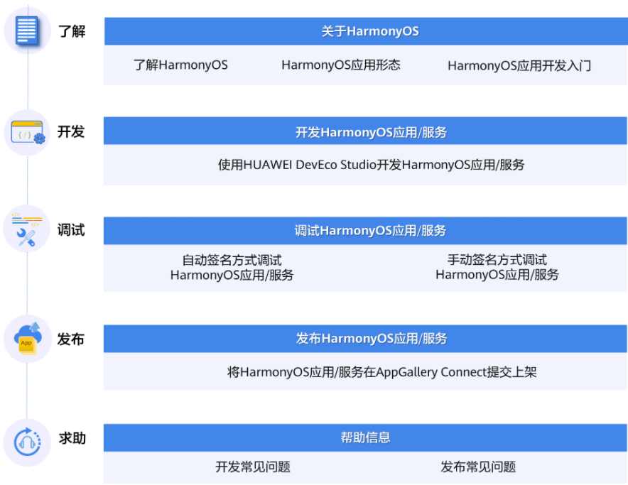
知识点1-1：使用AppGallery Connect
HarmonyOS是一款面向万物互联时代的、全新的分布式操作系统。运行在HarmonyOS的应用分为两种形态：
传统方式的需要安装的应用（即传统概念中的HarmonyOS应用，简称应用）。
提供特定功能、免安装的应用（即HarmonyOS原子化服务，简称服务）。

Slide 7
浏览器要求
推荐您使用如下浏览器访问华为AppGallery Connect（以下简称AGC）。
Google Chrome
Firefox
Microsoft Edge
注册华为开发者帐号
要在AGC中发布应用或使用AGC的服务，您需要先注册一个华为开发者帐号。华为开发者帐号基于华为帐号进行实名认证即可。
注册华为帐号
您可以前往华为开发者联盟官网进行华为帐号注册，具体请参见注册帐号。如果您已经拥有华为帐号，可跳过本步骤。
实名认证
帐号注册完后，需要完成实名认证才能享受华为开放的各类能力和服务，您可以选择认证成为企业开发者或个人开发者，企业开发者比个人开发者享受的服务更多，具体介绍请参见实名认证介绍。

Slide 8
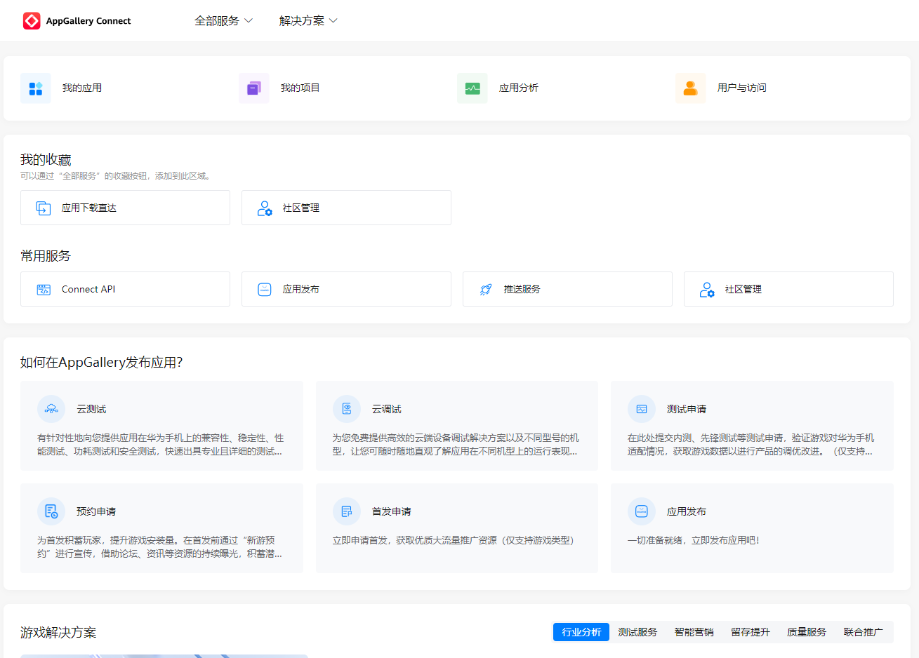
登录AGC
在浏览器中访问AppGallery Connect首页。
Notes:
https://developer.huawei.com/consumer/cn/service/josp/agc/index.html#/

Slide 9
“我的应用”和“我的项目”的关系
“我的应用”中的应用都可以包含在我的项目中。“我的应用”中的服务和应用只能是华为应用市场上发布的应用，因此，只包括Android应用、快应用，不包括iOS、Web。而我的项目中则可以创建iOS和Web应用。当前，在”我的应用”中创建应用时，可以选择将应用添加到某个项目中，也可以选择不添加到任何项目中，但是不归属任何项目的应用将无法使用“我的项目”中的服务。您也可以在”我的项目”中先创建一个项目，然后向项目中添加应用。
“我的项目”中的服务和应用与在华为应用市场发布没有必然的关系。即使不在华为应用市场发布的应用，或者在其他平台构建的应用，或者有其他渠道变体的应用，均可以在“我的项目”中添加。

Slide 10
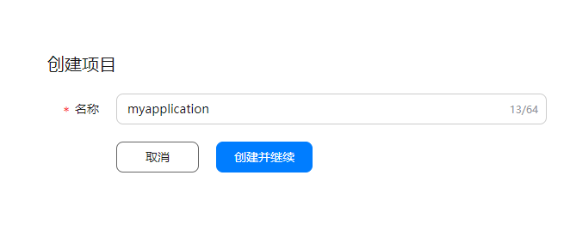
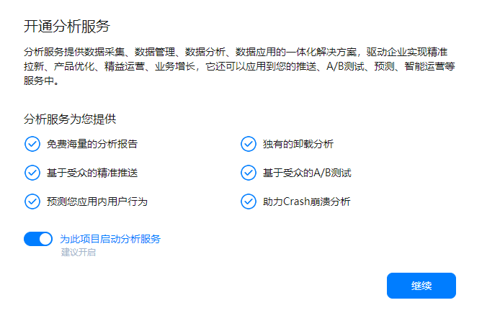
知识点1-2：创建项目
项目是您在AppGallery Connect（以下简称AGC）资源的组织实体，您可以将一个应用的不同平台版本添加到同一个项目中。当您的应用需要使用华为服务时，您需要在AGC中创建您的项目。
项目创建后会进入“开通分析服务”页面，“为此项目启动分析服务”开关默认为开启状态。
如果您创建的项目需要使用华为分析服务，点击“继续”进入“开通分析”页面。

Slide 11
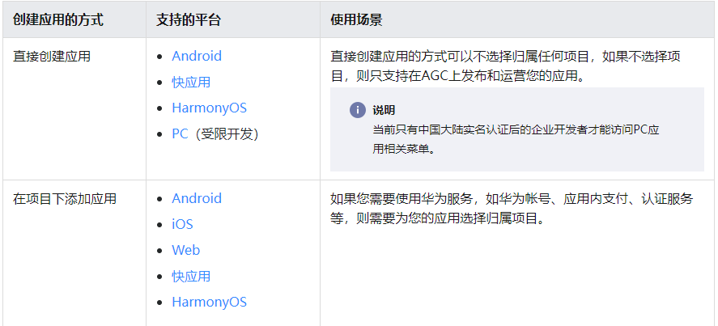
知识点1-2：创建项目
创建应用
如果您需要在华为应用市场发布您的应用，或者使用AGC提供的各类服务，您需要先在AGC中创建应用。目前创建应用的方式可以直接创建应用，也可以在项目下中添加应用。

Slide 12
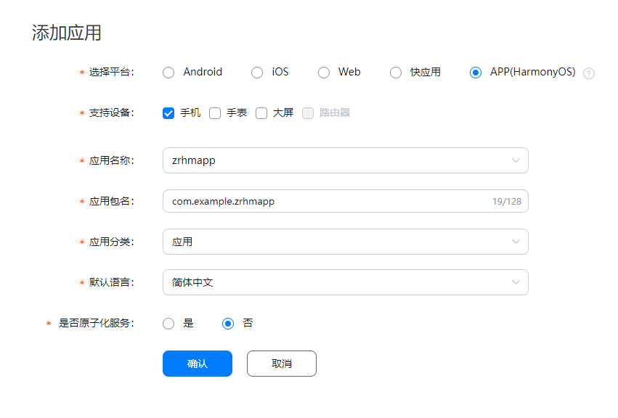
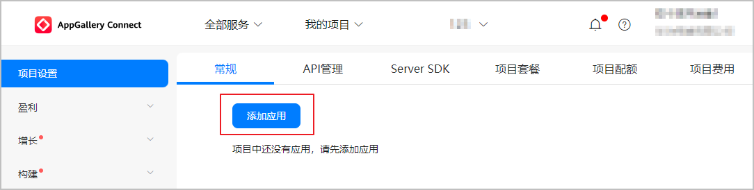
此时该项目中还没有应用，可以在项目下添加应用。
HarmonyOS
登录AppGallery Connect，点击“我的项目”。
在项目列表中点击您的项目。

Slide 13
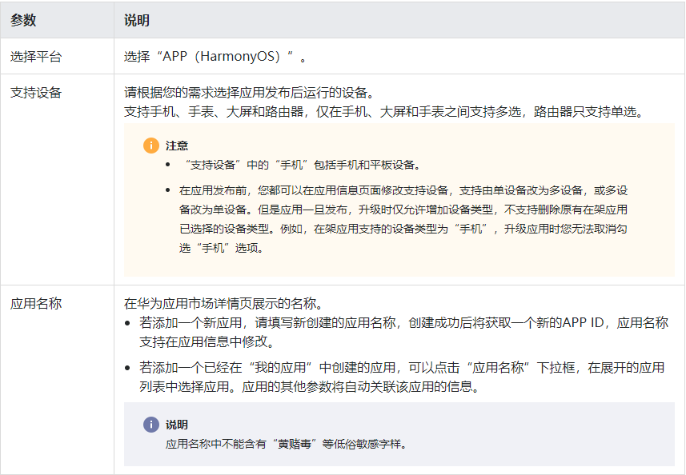
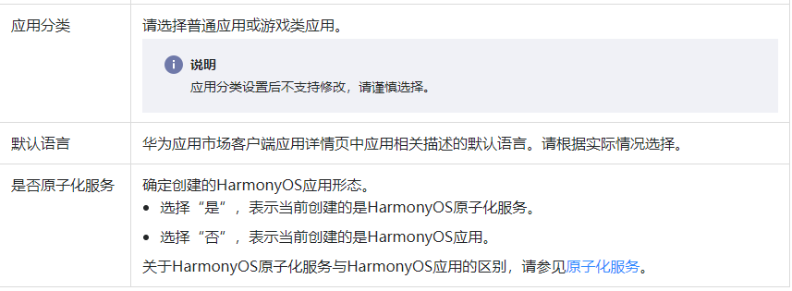
Notes:
如果提示“包名已存在，请更换包名”，您需要检查下您是否已经创建相同包名的应用，如果有，请勿重复创建。如果您未创建，请联系华为技术支持人员进行处理。

Slide 14
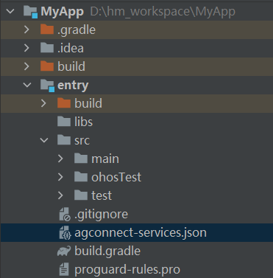
第 1步 添加配置文件
设置SDK
按引导将SDK基础包添加到您的应用中。
a) 下载配置文件“agconnect-services.json”。
b) 将Huawei DevEco Studio切换到项目视图
c) 将“agconnect-services.json”添加到应用级根目录下（参见下图）

Slide 15
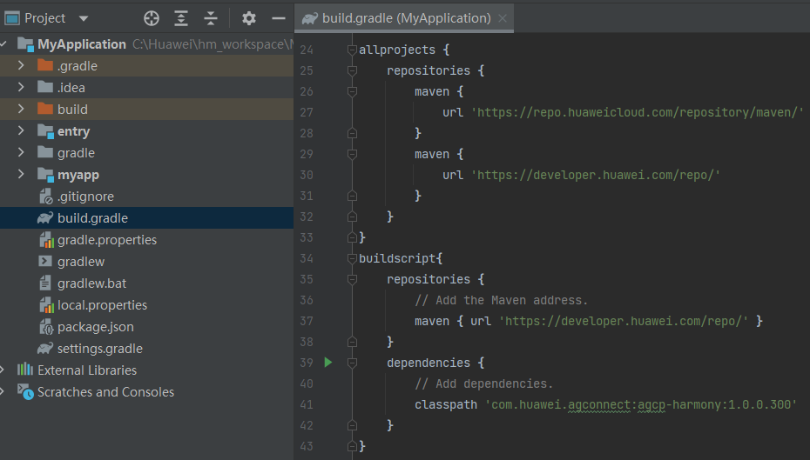
第 2 步添加SDK
在Gradle文件中设置AppGallery Connect的Gradle插件以及AppGallery Connect SDK基础包。
a) 设置项目级 build.gradle

Slide 16
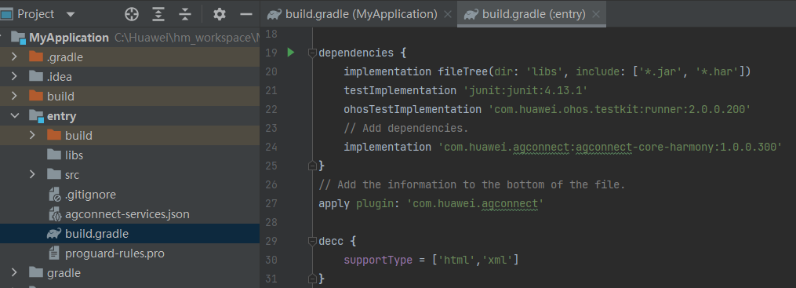
b) 设置模块级 build.gradle

Slide 17
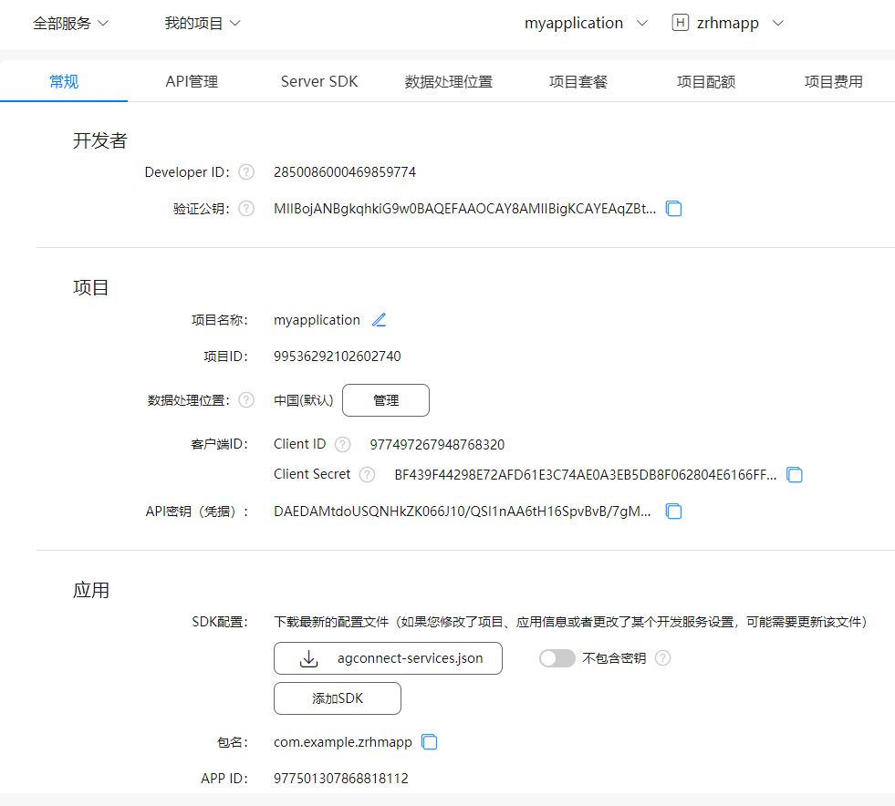
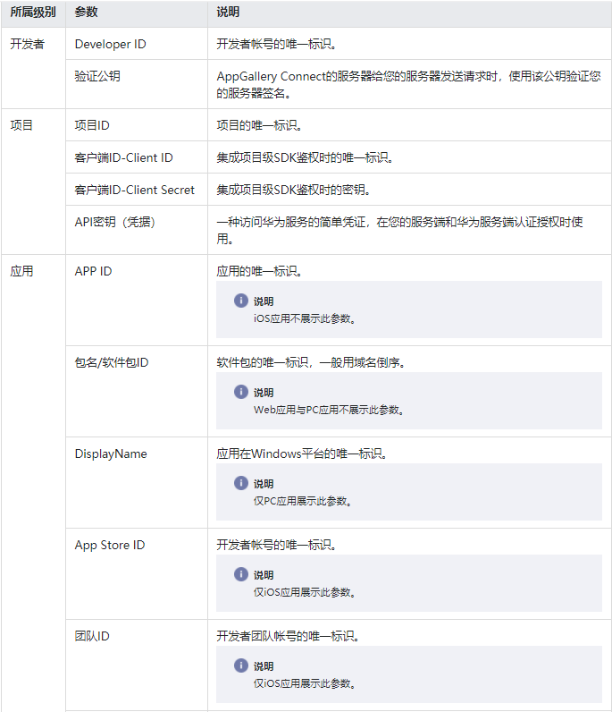
查看应用基本信息
登录 AppGallery Connect 网站 ，选择“我的项目”。
在项目列表中找到您的项目，点击待查看应用，进入“项目设置 > 常规”页面，可查看Developer ID、Client ID、APP ID等应用信息。

Slide 18
第2节：应用/服务发布
知识点2-1：生成密钥和证书请求文件
知识点2-2：申请发布证书和Profile文件
知识点2-3：编译构建App
知识点2-4：上架HarmonyOS应用

Slide 19
HarmonyOS通过数字证书与Profile文件等签名信息来保证应用/服务的完整性，应用/服务上架到AppGallery Connect必须通过签名校验。因此，您需要使用发布证书和Profile文件对应用/服务进行签名后才能发布。
应用/服务发布到AppGallery Connect后，会将应用分发至应用市场，将服务分发至服务中心。消费者便可以通过终端设备上的应用市场App获取HarmonyOS应用，通过服务中心获取原子化服务。

Slide 20
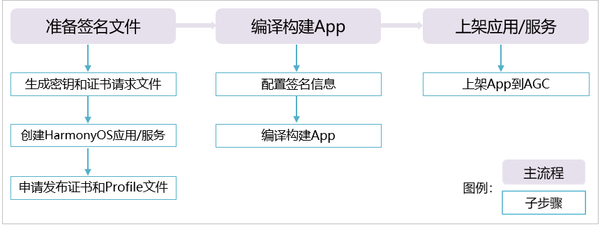
发布流程
开发者完成HarmonyOS应用/服务开发后，需要将应用/服务打包成APP，用于发布到华为应用市场。发布应用/服务的流程如下图所示：

Slide 21
知识点2-1：生成密钥和证书请求文件
HarmonyOS应用/服务通过数字证书（.cer文件）和Profile文件（.p7b文件）来保证应用/服务的完整性，数字证书和Profile文件可通过申请发布证书和Profile文件获取。
申请数字证书和Profile文件前，首先需要通过DevEco Studio来生成密钥（存储在格式为.p12的密钥库文件中）和证书请求文件（.csr文件）。同时，也可以使用命令行工具的方式来生成密钥文件和证书请求文件。
基本概念
密钥：包含非对称加密中使用的公钥和私钥，存储在密钥库文件中，格式为.p12，公钥和私钥对用于数字签名和验证。
证书请求文件：格式为.csr，全称为Certificate Signing Request，包含密钥对中的公钥和公共名称、组织名称、组织单位等信息，用于向AppGallery Connect申请数字证书。
数字证书：格式为.cer，由华为AppGallery Connect颁发。
Profile文件：格式为.p7b，包含HarmonyOS应用/服务的包名、数字证书信息、描述应用/服务允许申请的证书权限列表，以及允许应用/服务调试的设备列表（如果应用/服务类型为Release类型，则设备列表为空）等内容，每个应用/服务包中均必须包含一个Profile文件。

Slide 22
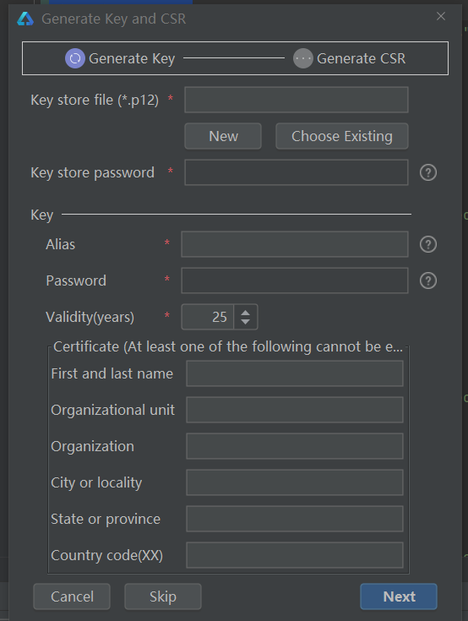
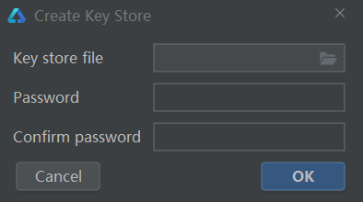
使用DevEco Studio生成密钥和证书请求文件
1.在主菜单栏单击Build > Generate Key and CSR。
2.在Key Store File中，可以单击Choose Existing选择已有的密钥库文件（存储有密钥的.p12文件）；如果没有密钥库文件，单击New进行创建。下面以新创建密钥库文件为例进行说明。
Notes:
说明
如果本地已有对应的密钥，无需新生成密钥，可以在Generate Key界面中单击下方的Skip跳过密钥生成过程，直接使用已有密钥生成证书请求文件。

Slide 23
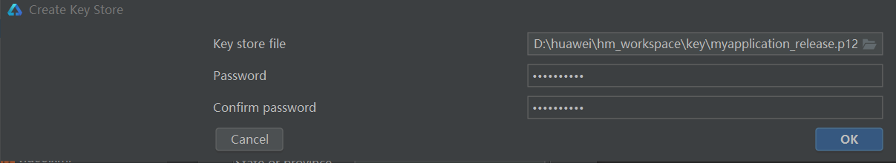
3.在Create Key Store窗口中，填写密钥库信息后，单击OK。
Key Store File：设置密钥库文件存储路径，并填写p12文件名。
Password：设置密钥库密码，必须由大写字母、小写字母、数字和特殊符号中的两种以上字符的组合，长度至少为8位。请记住该密码，后续签名配置需要使用。
Confirm Password：再次输入密钥库密码。

Slide 24
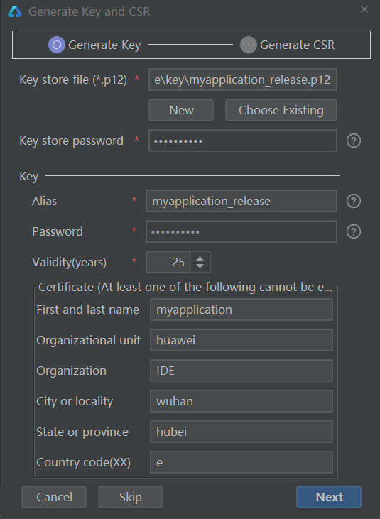
4.在Generate Key界面中，继续填写密钥信息后，单击Next。
Alias：密钥的别名信息，用于标识密钥名称。请记住该别名，后续签名配置需要使用。
Password：密钥对应的密码，与密钥库密码保持一致，无需手动输入。
Validity：证书有效期，建议设置为25年及以上，覆盖应用/服务的完整生命周期。
Certificate：输入证书基本信息，如组织、城市或地区、国家码等。

Slide 25
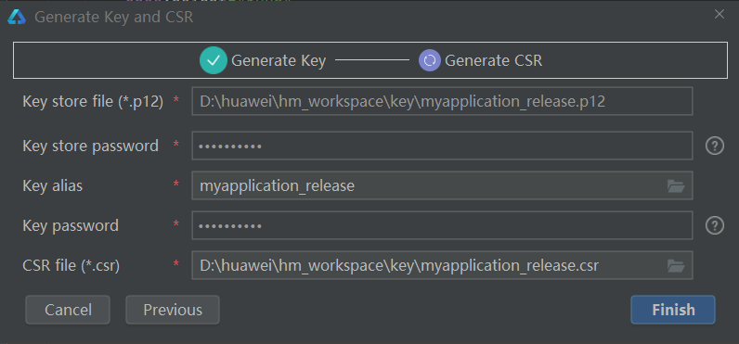
5.在Generate CSR界面，设置CSR文件存储路径和CSR文件名。

Slide 26
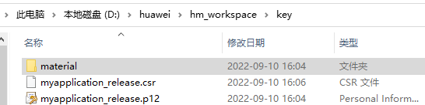
6.单击OK按钮，创建CSR文件成功，可以在存储路径下获取生成的密钥库文件（.p12）和证书请求文件（.csr）。

Slide 27
通过生成的证书请求文件，向AppGallery Connect申请发布证书和Profile文件，操作如下。
创建HarmonyOS应用/服务：在AppGallery Connect项目中，创建一个HarmonyOS应用/服务，用于发布证书和Profile文件申请，具体请参考创建HarmonyOS应用
说明
在应用/服务分发阶段，HarmonyOS应用将被分发至应用市场，原子化服务将会被分发至服务中心。因此，如果申请原子化服务的签名证书，在“创建应用”操作时，“是否原子化服务”选项请选择“是”。
申请发布证书和Profile文件：在AppGallery Connect中申请、下载发布证书和Profile文件

Slide 28
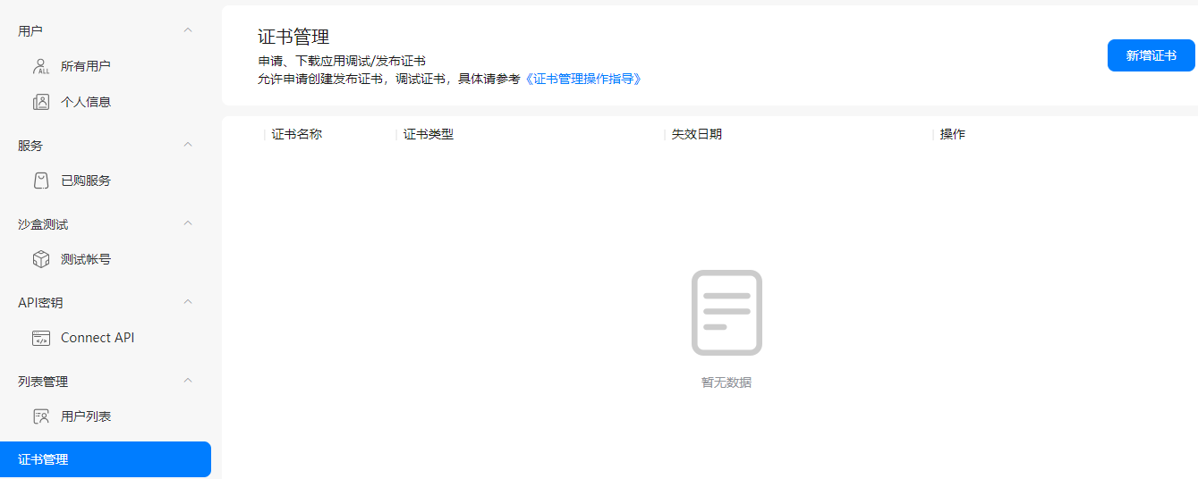
知识点2-2：申请发布证书和Profile文件
申请发布证书
1.登录AppGallery Connect，选择“用户与访问”。
2.在左侧导航栏点击“证书管理”，进入“证书管理”页面，点击“新增证书”。

Slide 29
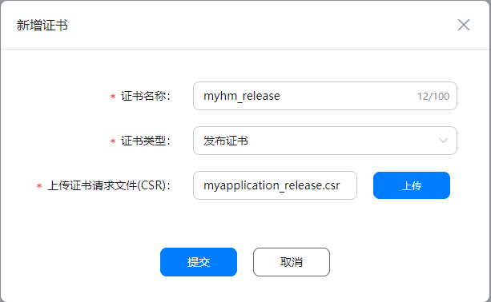
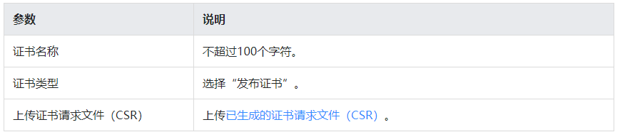
3.在弹出的“新增证书”窗口填写要申请的证书信息，点击“提交”。

Slide 30
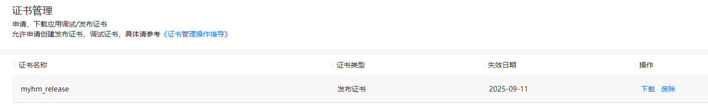
4.证书申请成功后，“证书管理”页面展示证书名称、证书类型和失效日期。
点击“下载”，可下载证书。
如证书已过期或无需再使用，点击“废除”即可删除。

Slide 31
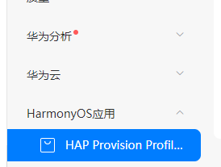
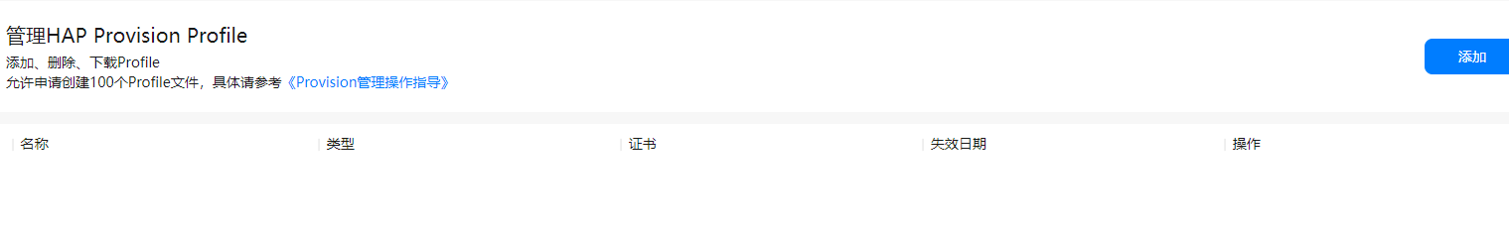
申请发布Profile
1.登录AppGallery Connect，选择“我的项目”。
2.找到您的项目，点击您创建的HarmonyOS应用。
3.在左侧导航栏选择“HarmonyOS应用 > HAP Provision Profile管理”，进入“管理HAP Provision Profile”页面，点击右上角“添加”。
Notes:
您最多可申请100个Profile文件。

Slide 32
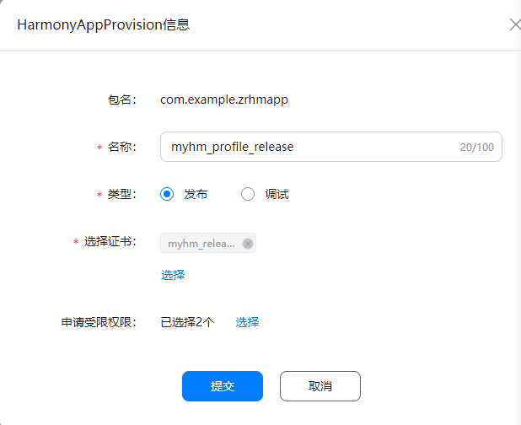
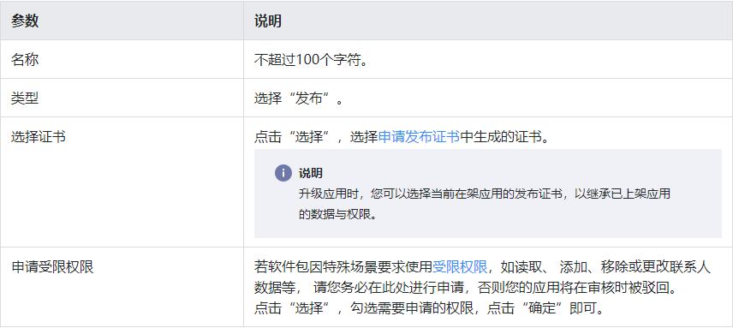
4.在弹出的“HarmonyAppProvision信息”窗口中添加Profile，完成后点击“提交”。

Slide 33
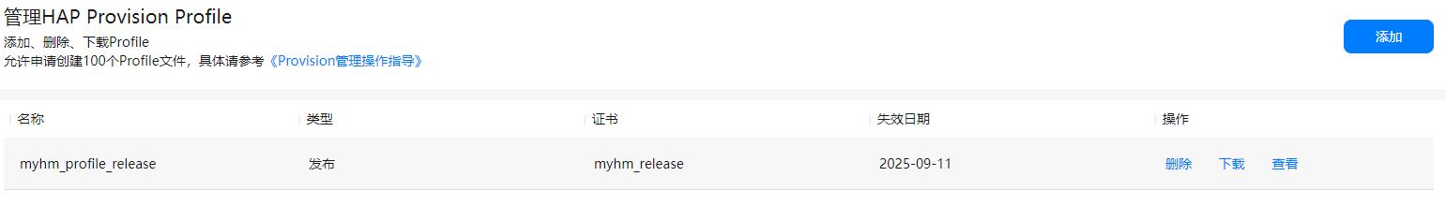
5.发布Profile申请成功后，“管理HAP Provision Profile”页面展示Profile名称、Profile类型、添加的证书和失效日期。
点击“删除”，在确认框中点击“确认”，可删除Profile文件。
点击“下载”，可下载Profile文件。
点击“查看”，可了解Profile关联的包名、选择的受限权限等更多信息。

Slide 34
知识点2-3：编译构建App
配置签名信息
使用制作的私钥（.p12）文件、在AppGallery Connect中申请的证书（.cer）文件和Profile（.p7b）文件，在DevEco Studio配置工程的签名信息，构建携带发布签名信息的APP。
在File > Project Structure > Project > Signing Configs > default界面中，取消“Automatically generate signature”勾选项，然后配置工程的签名信息。
Store File：选择密钥库文件，文件后缀为.p12。
Store Password：输入密钥库密码。
Key Alias：输入密钥的别名信息。
Key Password：输入密钥的密码。
Sign Alg：签名算法，固定为SHA256withECDSA。
Profile File：选择申请的发布Profile文件，文件后缀为.p7b。
Certpath File：选择申请的发布数字证书文件，文件后缀为.cer。
Notes:
若是API Version 4至7的工程，请在Signing Configs界面，选择Release，然后配置签名信息。

Slide 35
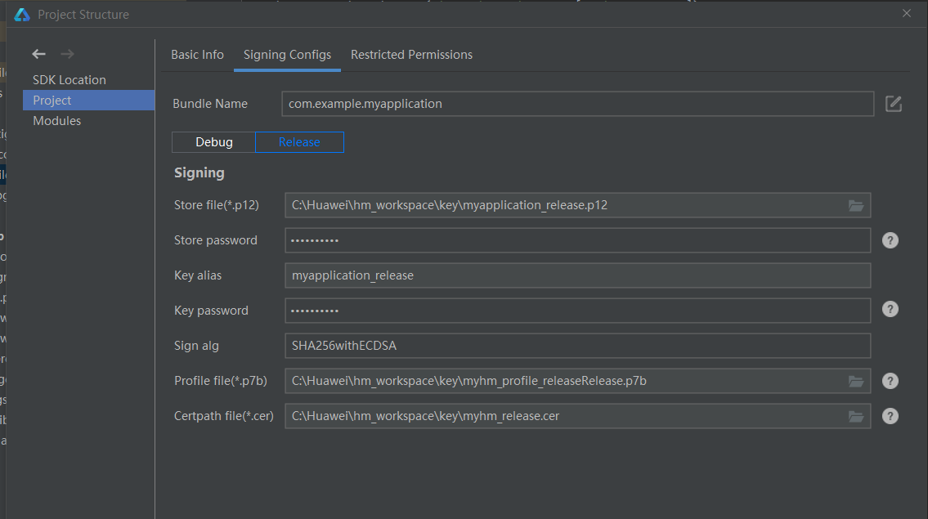
设置完签名信息后，单击OK进行保存，然后使用DevEco Studio生成APP

Slide 36
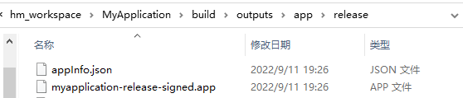
编译构建APP
打包APP时，DevEco Studio会将工程目录下的所有HAP模块打包到APP中，因此，如果工程目录中存在不需要打包到APP的HAP模块，请手动删除后再进行编译构建生成APP。
单击Build > Build Hap(s)/APP(s) > Build APP(s)，等待编译构建完成已签名的APP。
编译构建完成后，可以在工程目录build > outputs > app > release下，获取带签名的APP。

Slide 37
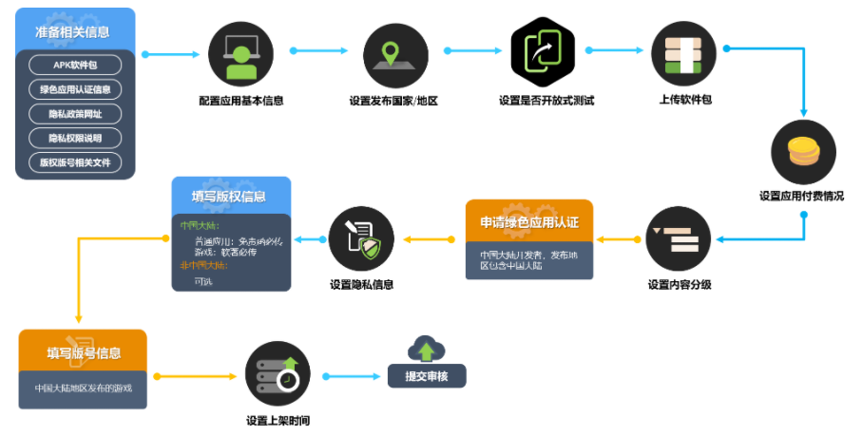
知识点2-4：上架HarmonyOS应用
当您的应用开发和测试完成后，您可以在AppGallery Connect（以下简称AGC）正式提交应用上架申请，华为审核人员审核通过后应用就会变为“已上架”状态，用户可在华为应用市场搜索到您的应用。
操作流程

Slide 38
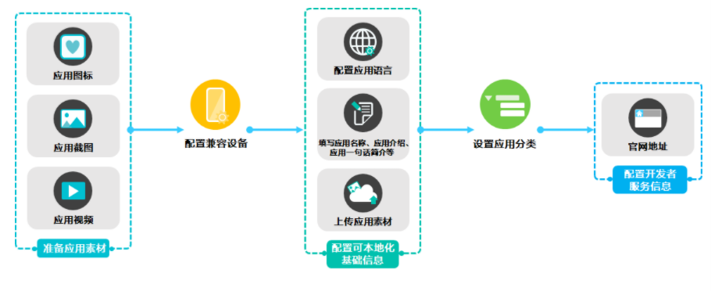
配置应用信息
操作流程
Notes:
只有帐号持有者和法务角色才有权限签署华为HarmonyOS服务开放平台合作协议。

Slide 39
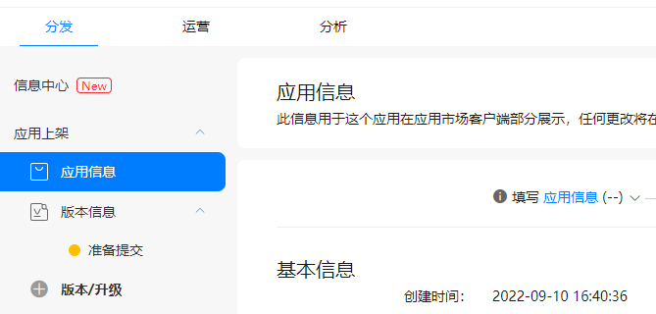
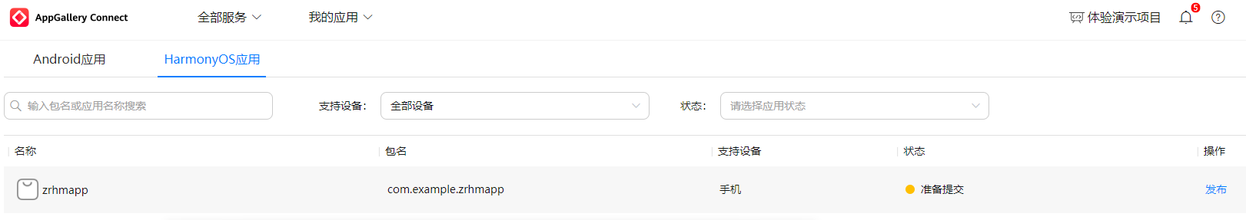
1.登录AppGallery Connect，选择“我的应用”。
2.在应用列表首页中点击“HarmonyOS应用”页签。
3.点击待发布的HarmonyOS应用名称，在左侧导航栏选择“应用信息”菜单。
4.如果您尚未签署华为HarmonyOS服务开放平台合作协议，此时会弹出华为HarmonyOS服务开放平台合作协议对话框，您需按提示进行协议签署。否则，页面将跳转回AGC首页，您将无法继续发布HarmonyOS应用。
Notes:
只有帐号持有者和法务角色才有权限签署华为HarmonyOS服务开放平台合作协议。

Slide 40
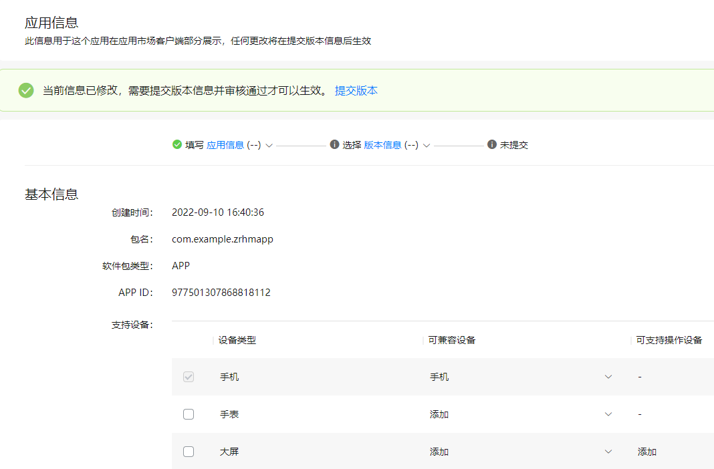
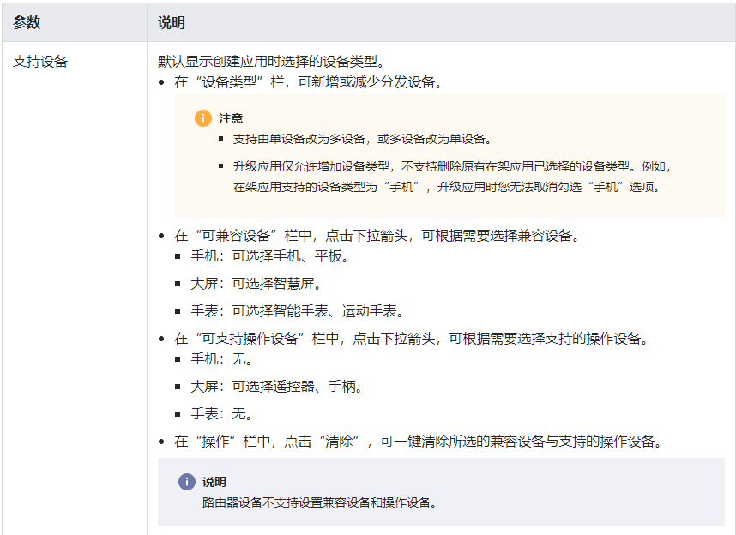
5.在“应用信息”页面配置HarmonyOS应用的“基本信息”，具体要求如下表。
Notes:
说明
在应用信息填写过程中，您可随时点击右上角的“保存”，保存已配置的应用信息。

Slide 41
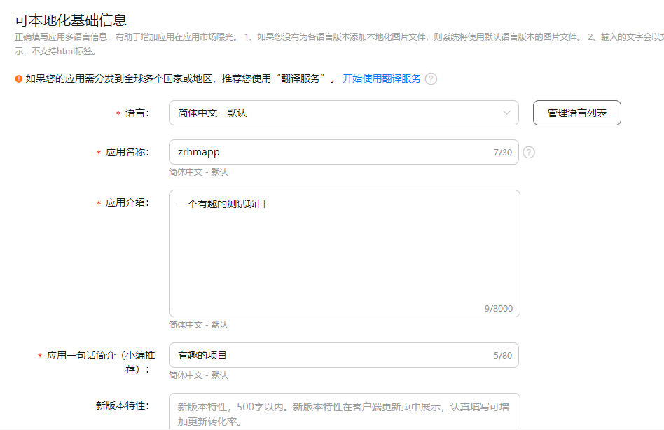
6.配置HarmonyOS应用的“可本地化基础信息”。

Slide 42
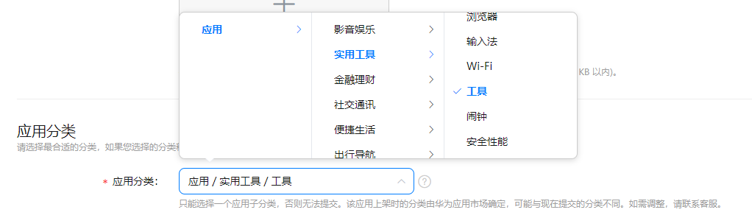
7.配置HarmonyOS应用的“应用分类”，详情请参见设置应用分类。
设置应用分类
设置应用的二级和三级分类。

Slide 43
8.配置HarmonyOS应用的“开发者服务信息”，详情请参见配置开发者服务信息。
配置开发者服务信息
您还可以配置您的开发者服务信息，该信息会向您应用发布区域的用户公开，便于用户了解更多应用信息。开发者服务信息包括：
只读显示：供应商名称、供应商名称（英文）、开发者名称、开发者名称（英文）
选填： 官网（仅支持中国大陆企业/个人开发者、海外企业开发者的非游戏类应用）
9.配置完成后点击“下一步”，在弹窗中点击“确认”，进入“准备提交”页面，开始设置版本信息。
应用信息最终配置完成后，点击页面右上角的“下一步”，在弹出的提示框中点击“确认”后，即可进入“准备提交”页面，进行发布应用的操作。

Slide 44
发布应用（APK）
前提条件
您的应用必须满足华为应用市场的审核要求，具体请参见审核指南。如果您的应用是联运应用，还需满足联运服务要求，具体请参见联运服务上架前Checklist。
您已准备应用的APK软件包，满足如下要求 ：
软件包大小在4GB以内。
应用包名未被已上架的应用占用。
如果创建应用时配置了应用包名，软件包中的应用包名必须与创建应用时配置的应用包名一致。
应用发布中国大陆时，软件包中的简体中文应用名称必须与应用信息中配置的简体中文应用名称一致。

Slide 45
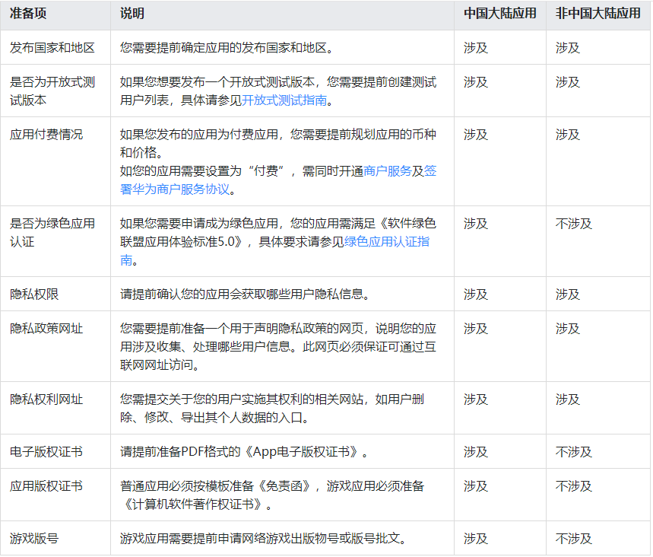
需要提前准备如下信息

Slide 46
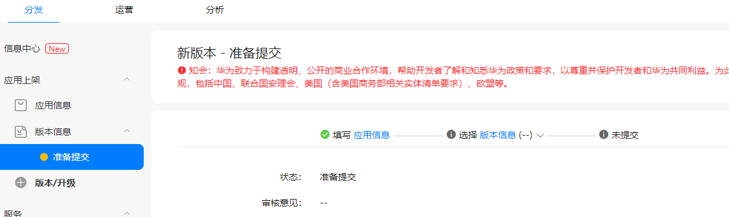
进入版本信息页面
发布应用时选择发布国家或地区、上传软件包等操作，均在应用的版本信息页面配置，配置您需要进入版本信息页面。
1.登录 AppGallery Connect，选择“我的应用”。
2.在应用列表中点击待发布的应用名称，在“分发”页签中选择“版本信息 > 准备提交”，即可进入版本信息页面。

Slide 47
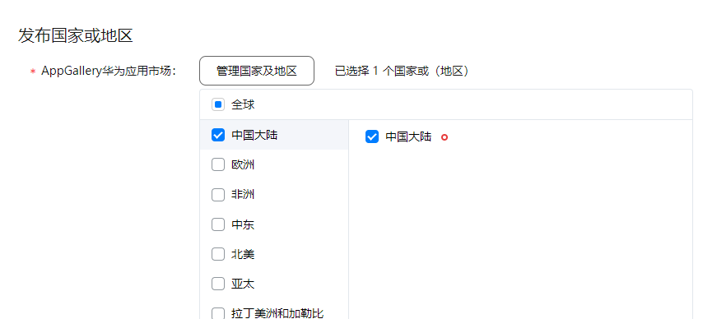
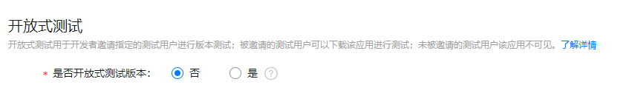
3.设置发布国家或地区
在版本信息页面的“发布国家或地区”栏，勾选应用需要发布的国家或地区。如您勾选下方的“新国家或区域”，华为应用市场会对未来新增的国家或地区自动发布您的应用。
4.设置是否为开放式测试版本
开放式测试用于邀请指定的测试用户进行版本测试，被邀请的测试用户可以下载该应用进行测试，未被邀请的测试用户该应用不可见。
正式发布的版本请选择“否”。
如您想发布为开放式测试版本，选择“是”

Slide 48
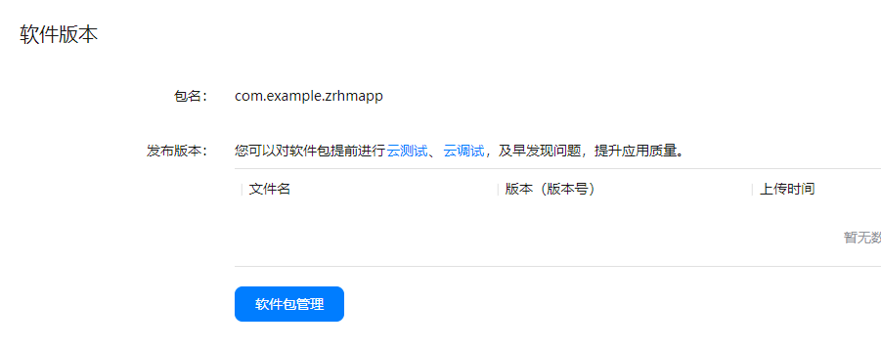
5.上传软件包
发布普通APK应用时，支持为该应用上传1个APK软件包，软件包要求请参见前提条件。
1.在版本信息页面“软件版本”栏，点击“软件包管理”。

Slide 49
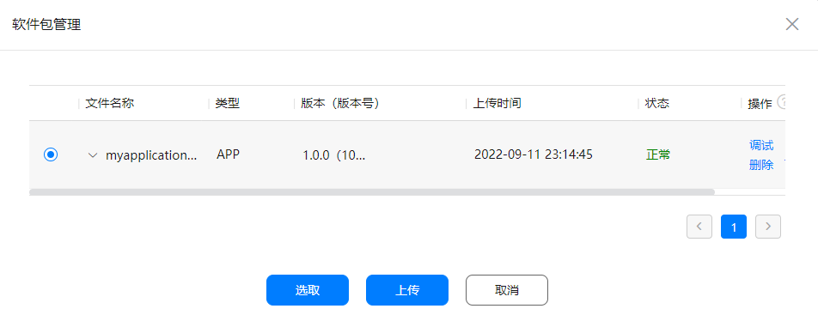
在“软件包管理”页面点击“上传”，上传应用软件包。上传成功后如为自动选取，则在软件包列表中选中软件包，点击“选取”。

Slide 50
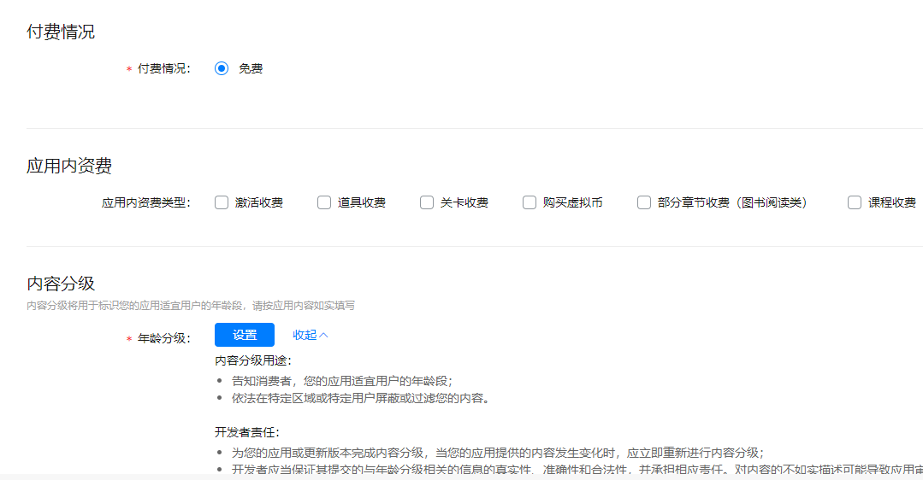
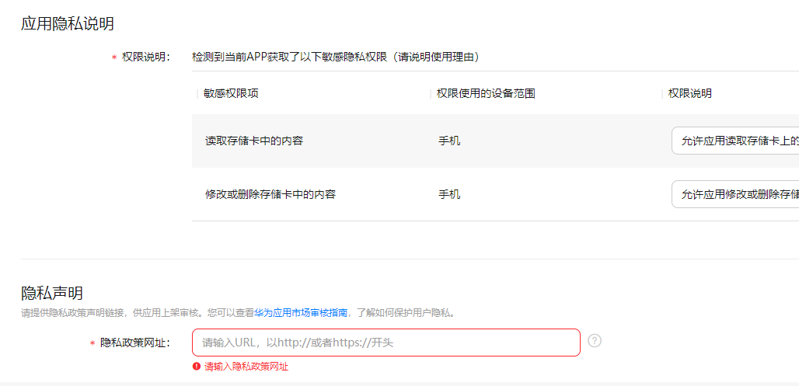

Slide 51
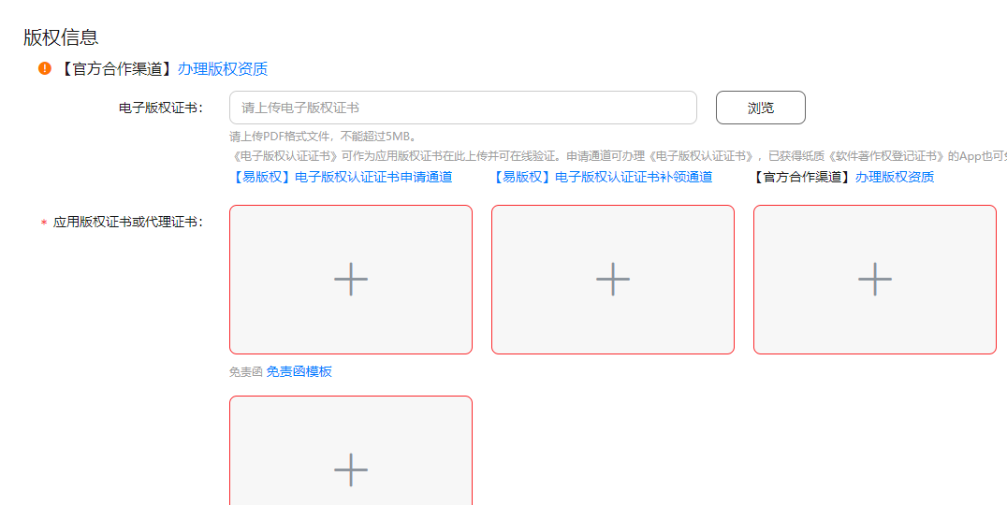
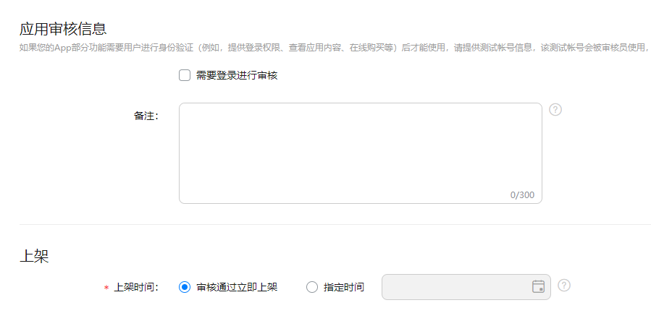

Slide 52
第3节：项目介绍
知识点3-1：手机鸿蒙端的扫码点餐app
知识点3-2：社区型APP
知识点3-3：金融APP
知识点3-4：购物APP
知识点3-5：自选项目

Slide 53



知识点3-1：手机鸿蒙端的扫码点餐app

Slide 54




Slide 55




Slide 56




Slide 57



知识点3-2：社区型APP

Slide 58





Slide 59

知识点3-3：金融APP

Slide 60


知识点3-4：购物APP

Slide 61



Slide 62



Slide 63
知识点3-5：自选项目
根据自己兴趣自选项目类型，完成一个完整的鸿蒙应用项目！

Slide 64
THANKS

